Slide 1
Мимическая, артикуляционная и дыхательная гимнастика в детском саду.
Подготовила учитель-логопед
Сидоревич Т.Ф.

Slide 2
Актуальность
Вопрос для воспитателей:
Уважаемые педагоги, скажите пожалуйста, для чего необходимо в работе с детьми по развитию речи использовать мимическую гимнастику? Артикуляционную гимнастику? Дыхательную гимнастику?

Slide 3
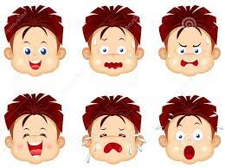
Мимическая гимнастика
Способствуют подвижности лицевой мускулатуры , выражает эмоциональное состояние человека

Slide 4
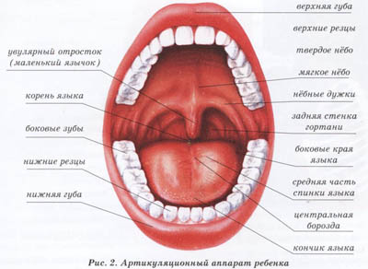
Органы артикуляции

Slide 5
Рекомендации к проведению артикуляционной гимнастики
-первые упражнения выполняем медленно, перед зеркалом, т. к. ребёнку необходим зрительный контроль, в дальнейшем занятия могут проходить без зеркала; - полезно задавать наводящие вопросы, например (что делают губы?, что делает язычок?, где он находится (вверху или внизу)? -упражнения необходимо выполнять точно и плавно; - занятия проводятся два раза в день (утром и вечером) в течении 5-7 минут, в зависимости от возраста и усидчивости ребёнка;
- упражнение повторяется 3-5 раз
- в комплексе делают 2-3 статических упражнения, 2-3 динамических, начинаем со статических

Slide 6
Артикуляционные упражнения
Упражнения, вырабатывающие основные движения и положения органов артикуляции
(Улыбка, Трубочка, Заборчик, Окошко, Качели, Лопатка, Иголочка и т.д.)
Упражнения , способствующие выработке движений органов артикуляционного аппарата
- свистящих звуков,
- шипящих звуков,
- соноров (р, л)

Slide 7
Артикуляционные упражнения
Статические:
Улыбка
Трубочка
Забор
Окно
Лопаточка
Чашечка
Иголочка
Кошка сердится
Грибок
Динамические
Часики
Змейка
Качели
Футбол
Чистка зубов
Катушка
Лошадка
Гармошка
Маляр

Slide 8
Требования к проведению артикуляционной гимнастики для возрастных групп
Во 2-ой младшей группе знакомят детей с органами артикуляционного аппарата, выполняют упражнения для развития речевого дыхания и воздушной струи (сдувание различных предметов)
— упражнения для развития подвижности нижней челюсти
— упражнения для развития движений губ («Улыбка», «Хоботок», «Заборчик»)
— упражнения для языка («Лопаточка», «Качели», «Вкусное варенье», «Часики», «Лошадка», «Маляр», «Дятел», «Змейка»)
Занимаясь с детьми 3-4 летнего возраста, следите, чтобы они усвоили основные движения

Slide 9
Требования к проведению артикуляционной гимнастики для возрастных групп
В средней группе чаще выполняются упражнения для правильного произношения шипящих и сонорных звуков.
Занимаясь с детьми 3-4 летнего возраста, следите, чтобы они усвоили основные движения

Slide 10
Требования к проведению артикуляционной гимнастики для возрастных групп
В старшей группе закрепляют всё, что дети узнали об органах артикуляционного аппарата и их движениях.
К детям 4-5 лет требования повышаются: движения должны быть всё более чёткими и плавными, без подёргиваний.

Slide 11
Требования к проведению артикуляционной гимнастики для возрастных групп
В подготовительной группе уточняют основные движения губ, языка. Для артикуляционной гимнастики берут упражнения на дифференциацию различных звуков.
В 6-7-летнем возрасте дети выполняют упражнения в быстром темпе и умеют удерживать положение язычка некоторое время без изменений.

Slide 12
Дыхательная гимнастика
Формирование правильного выдоха:
- ребёнок делает короткий сильный вдох через нос,
затем плавный выдох, губы удерживаем «трубочкой»,
при выдохе воздух проходит через рот,
после выдоха пауза 2-3 сек

Slide 13
Правила проведения дыхательных упражнений
в течение 3-6 минут (зависит от возраста детей)
хорошо проветриваемое помещение с достаточным количеством свежего воздуха
проводить до приёма пищи.
щеки у ребенка не раздувались.

Slide 14
Дыхательная гимнастика
Развиваем силу и длительность выдоха
Задуть свечку. Подуть на одуванчик Надуть шарик. Дуть на кораблики, запущенные в ёмкости с водой или ванне. Сдувать со стола кусочки ваты («снежинки»)
Дуть на вертушки, мыльные пузыри и т.д.
Развиваем направленность воздушной струи
Футбол Фокусник Гонки

Slide 15
Методика проведения
Проводится комплексно: мимическая, артикуляционная и дыхательная гимнастика
Этапы проведения (объяснение, демонстрация, совместное выполнение, контроль)
В игровой форме:
- по картинкам, игрушкам («Чудесный мешочек»)
- соединяя артикуляционные движения с движениями общей моторики,
-биоэнергопластика

